Slide 2
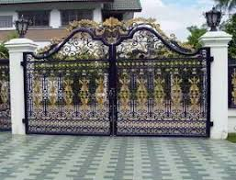
স্বাগতম

Slide 3
মোঃ মহিউদদী্ন মাহমুদ
প্রভাষক, উদ্ভিদবিদ্যা বিভাগ, বি এ এফ শাহীন কলেজ ,ঢাকা । Email:mahmudfhdu352@gmail.com Mobile No : 01728395657

Slide 4
মাদার টেরেসার উক্তি
“আশা করো না যে তোমার বন্ধু নির্ভুল ব্যাক্তি হবে বরং তোমার বন্ধুকে নির্ভুল হতে সহায়তা করো এটাই প্রকৃত বন্ধুত্ব ”

Slide 5
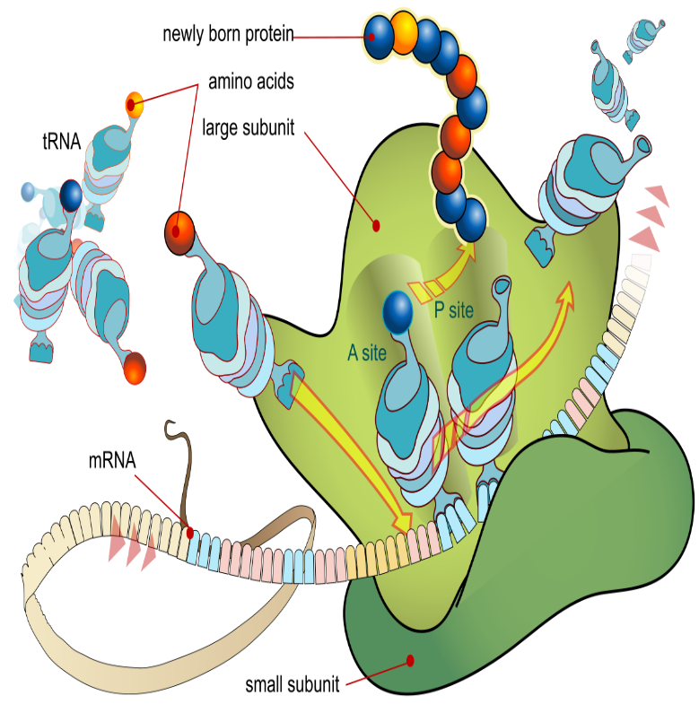
পাঠ পরিচিতি
অধ্যায়-১ : কোষ অঙ্গাণু
রাইবোসোম

Slide 6
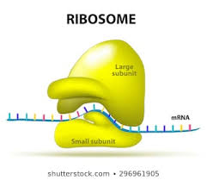
শিখনফল
রাইবোসোম এর পরিচিতি
রাইবোসোম এর ভৌত গঠন
রাইবোসোম এর রাসায়নিক গঠন
রাইবোসোম এর কাজ

Slide 7
পরিচিতি
সাইটোপ্লাজমে মুক্ত অবস্থায় বিরাজমান ক্ষুদ্র ও গোলাকার দানাদার কণা
বিজ্ঞানী প্যালাডে আবিষ্কার করেন
ক্লোরোপ্লাস্ট,মাইটোকন্ড্রিয়া ও নিউক্লিয়াসে রাইবোনিউক্লিয়ো-প্রোটিন কণা থাকে
একাধিক রাইবোসোম মুক্তোর মালার ন্যায় অবস্থান করাকে পলিরাইবোসোম বা পলিসোম বলা হয়

Slide 8
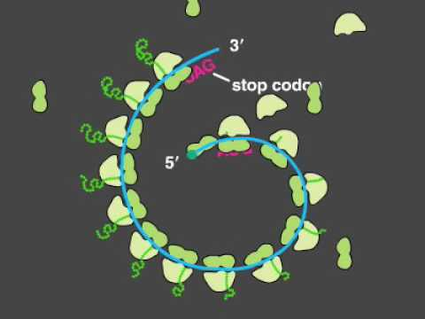
পলিরাইবোসোম

Slide 9
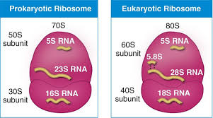
প্রকারভেদ
রাইবোসোম দুই প্রকার - 70 S ও 80 S

Slide 10
ভৌত গঠন
বহু প্রকার প্রোটিন ও rRNA দিয়ে তৈরি
বহু প্রোটিন মূলত এনজাইম
70 S রাইবোসোমে 50 S ও 30 S সাব-ইউনিট থাকে
80 S রাইবোসোমে 60 S ও 40 S সাব-ইউনিট থাকে
রাইবোসোমে সাব-ইউনিট গুলো পৃথক থাকে
প্রোটিন তৈরির সময় সাব-ইউনিট গুলো একত্রিত হয়

Slide 11
রাইবোসোমে ৪টি স্থান দেখা যায় - ১.অ্যামাইনোঅ্যাসাইল বা A (Aminoacyl) স্থান ২.পেপটাইডিল বা P (Peptidyl) স্থান ৩.নিঃসরণ বা E (Exit) স্থান ৪. mRNA সংযুক্তি স্থান

Slide 12
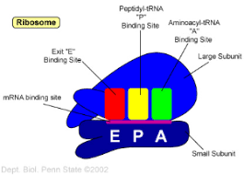

Slide 13
রাসায়নিক গঠন
প্রধান উপাদান প্রোটিন ও RNA .
70S রাইবোসোমে 23 S,16 S ও 5 S মানের ৩টি rRNA থাকে।
70S রাইবোসোমে ৫২ প্রকার প্রোটিন অণু থাকে ।
80S রাইবোসোমে 28 S ,18 S ,5.8 S ও 5 S মানের ৪টি rRNA এবং ৮০ প্রকার প্রোটিন অণু থাকে ।
ধাতব আয়ন যথা- Mg ,Ca ,Mn থাকে ।

Slide 14
কাজ
প্রোটিন সংশ্লেষণ করা
রাইবোসোমকে কোষের প্রোটিন ফ্যাক্টরি বলা হয়
স্নেহের বিপাক সংঘটিত করা ।

Slide 16
দলীয় কাজ
দল-১: রাইবোসোমের গঠনে স্থান গুলো কি কি ?
দল-২ : রাইবোসোমের প্রধান উপাদান কি কি ?
দল-৩: রাইবোসোমের মূল কাজ কি ?

Slide 17
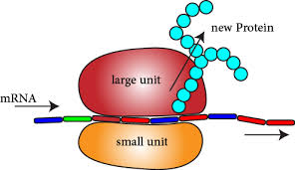
বাড়ির কাজ
চিত্র-A ক)পলিরাইবোসোম কি? ১ খ) রাইবোসোমকে প্রোটিন ফ্যাক্টরী বলা হয় কেন ? ২ গ) চিত্র-A এর ভৌত গঠন বর্ণনা কর ৷ ৩ ঘ) জীবদেহে চিত্র-A এর গুরুত্ব বিশ্লেষণ কর ৷ ৪

Slide 18
ধন্যবাদ

